Slide 1

Capstone FASE 2
Caso de negocio {Sistema de Inventario Inteligente}
Arquitectura Diseño Solución
Primer set de pruebas funcionales unitarias e integradas
Sección : Integrantes : Docente :

Slide 2

Alcances de la propuesta
El documento está organizado alrededor de tres ideas principales:
Las características generales del diseño
Los requisitos atendidos por el diseño
Los modelos y vistas que lo detalla
Referencias y estándares aplicables a este documento:
IEEE 830-1998 ST
ISO/IEC 25010
La calidad del producto software
- Architecture Tradeoff Analysis Method
- ISO 9126 -2001 Calidad del Software y Métricas de evaluación
- The 4+1 View .Kruchten – 1009

Slide 3
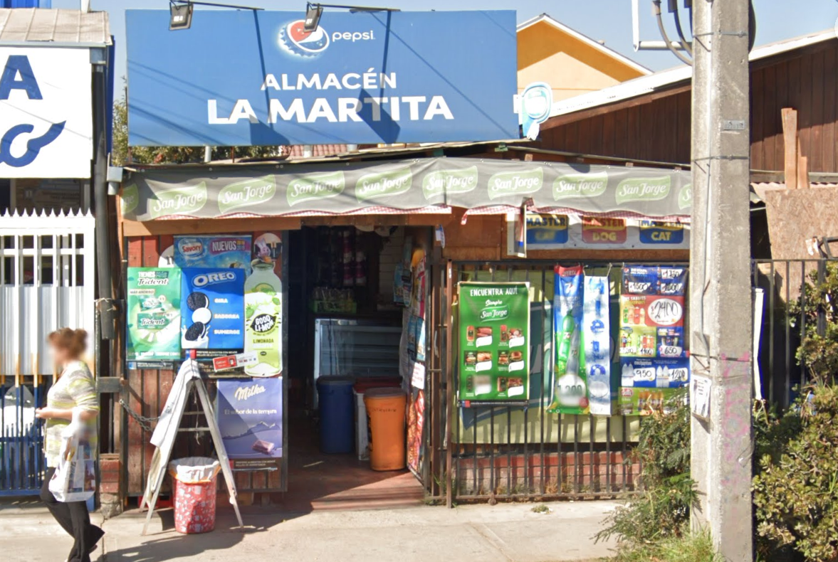
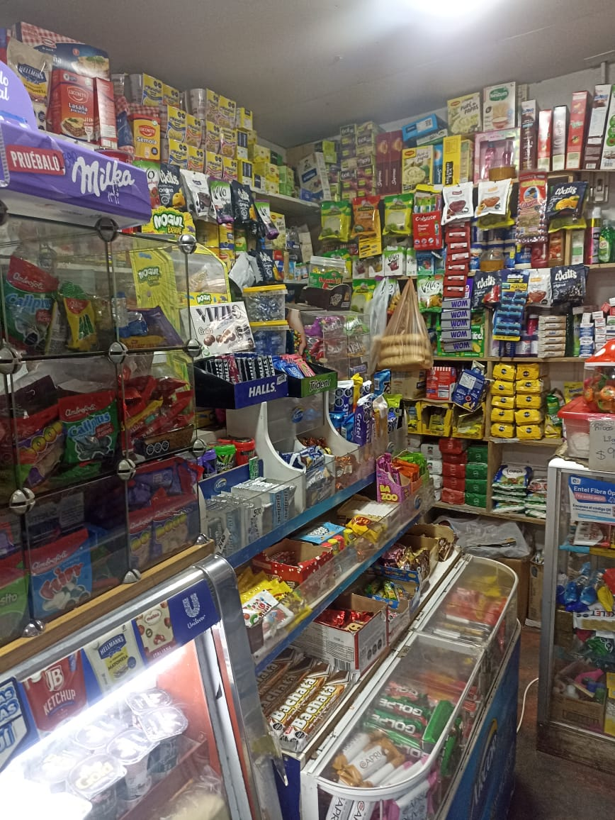
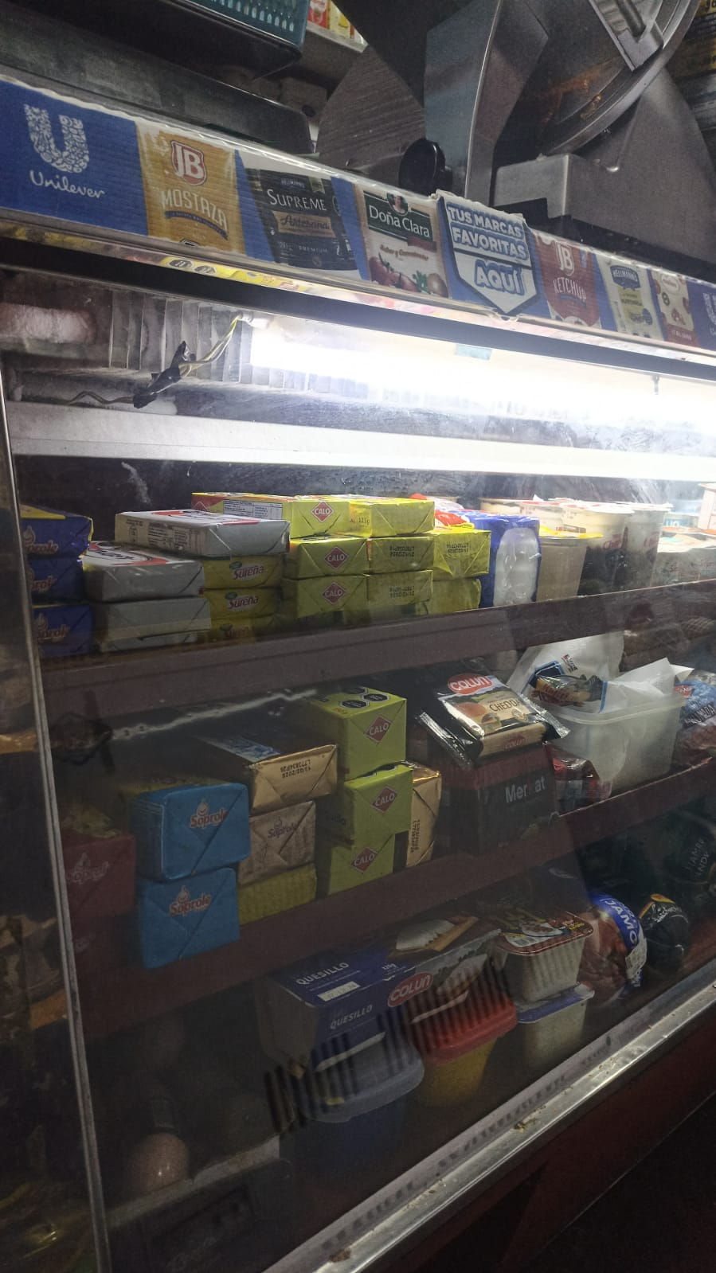
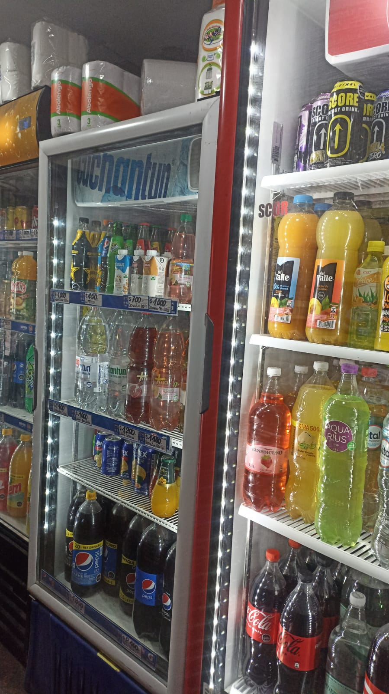
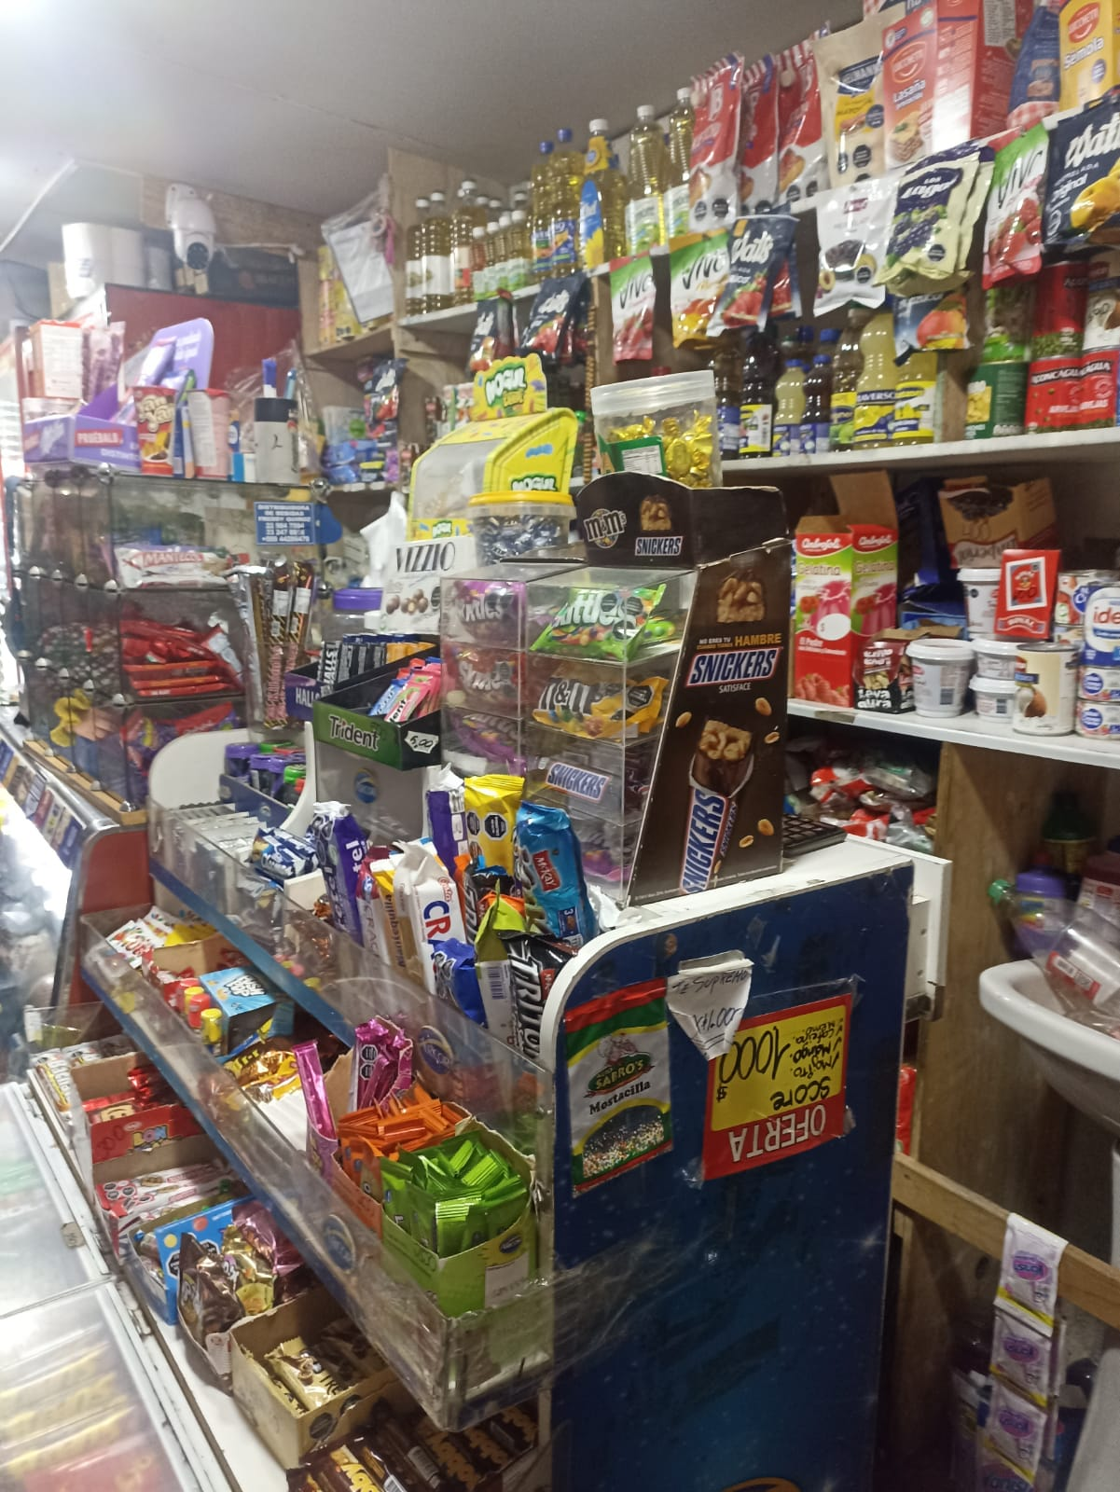
Descripción caso de negocio
Falta de control del inventario
Vencimiento de productos
Demora en la atención de clientes
Escasez o exceso de productos
Descuadre de caja

Slide 4
Descripción caso de negocio
Objetivo estratégico Solucionar los problemas derivados de la falta de control del inventario, como vencimiento de productos, exceso de existencias de productos y escasez de productos de alta rotación.
Objetivo Principal del Proyecto
Implementación de un sistema que permita mantener el inventario ordenado y ayude mediante BI a la toma de decisiones de negocio y velocidad de los procesos.

Slide 5
Requerimientos de alto nivel
El sistema debe contar con una interfaz y funciones acorde al rol del usuario.
El sistema registra las ventas realizadas por cada vendedor.
El sistema se actualiza en tiempo real y permite visualizar e imprimir reportes considerando diversos filtros.
El sistema genera notificaciones automáticas en base a parametros útiles para el negocio.

Slide 6

Actores usuarios del Sistema
Nombre Actor / Usuario | Función en el sistema
Administrador | Encargado de administrar los usuarios que hacen uso del sistema, administrar las existencias de productos en el sistema, trabajar con la información que entrega el sistema para la toma de decisiones.
Vendedor | Genera registro de las ventas que realiza.
Bodeguero | Ingresa productos y existencias al sistema.
Notes:
Poner ficha Nombre Actor usuario/Rol o función en el sistema

Slide 7
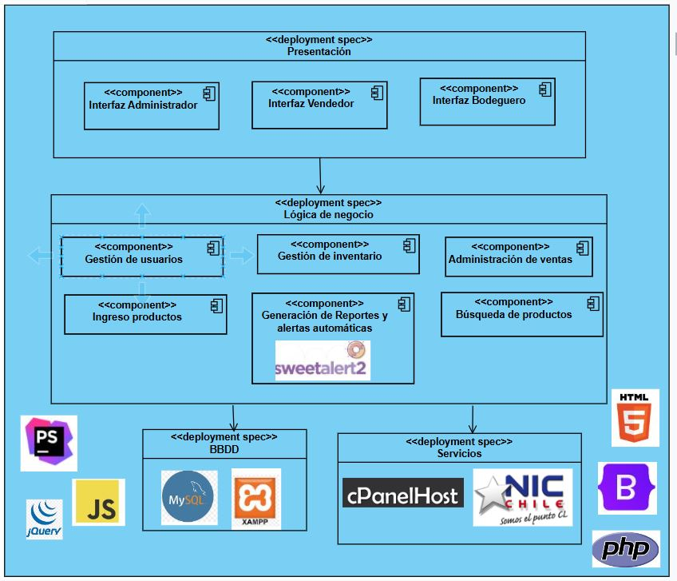
Tecnologías y Modelo por Capas

Slide 8
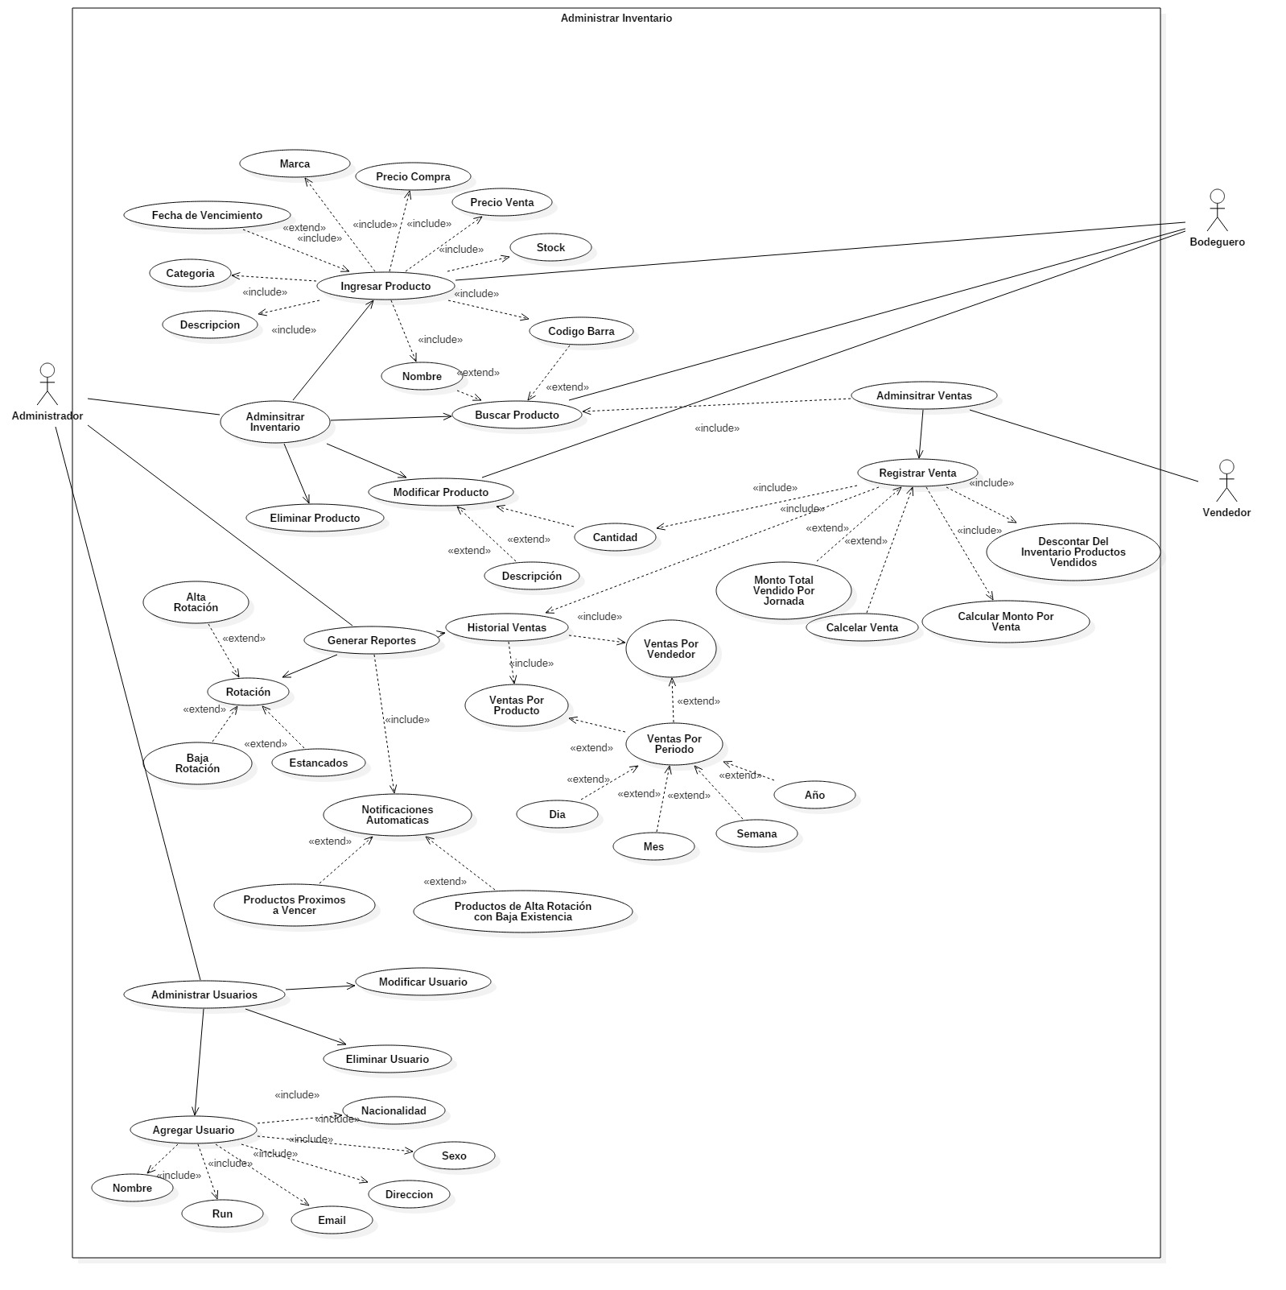
Propuesta UML Caso de Proyecto. Vista de escenario. Diagrama de Caso de Uso General

Slide 9
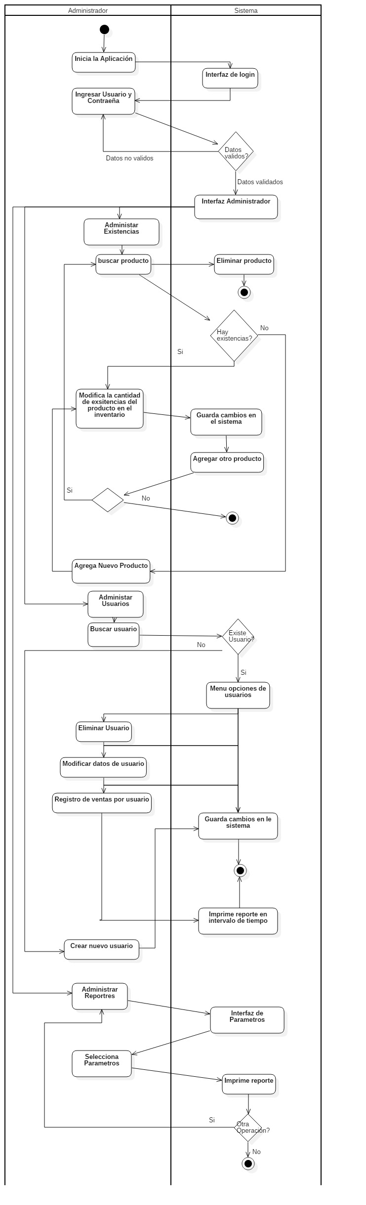
Propuesta UML Caso de Proyecto. Diagrama de Actividad Administrador

Slide 10
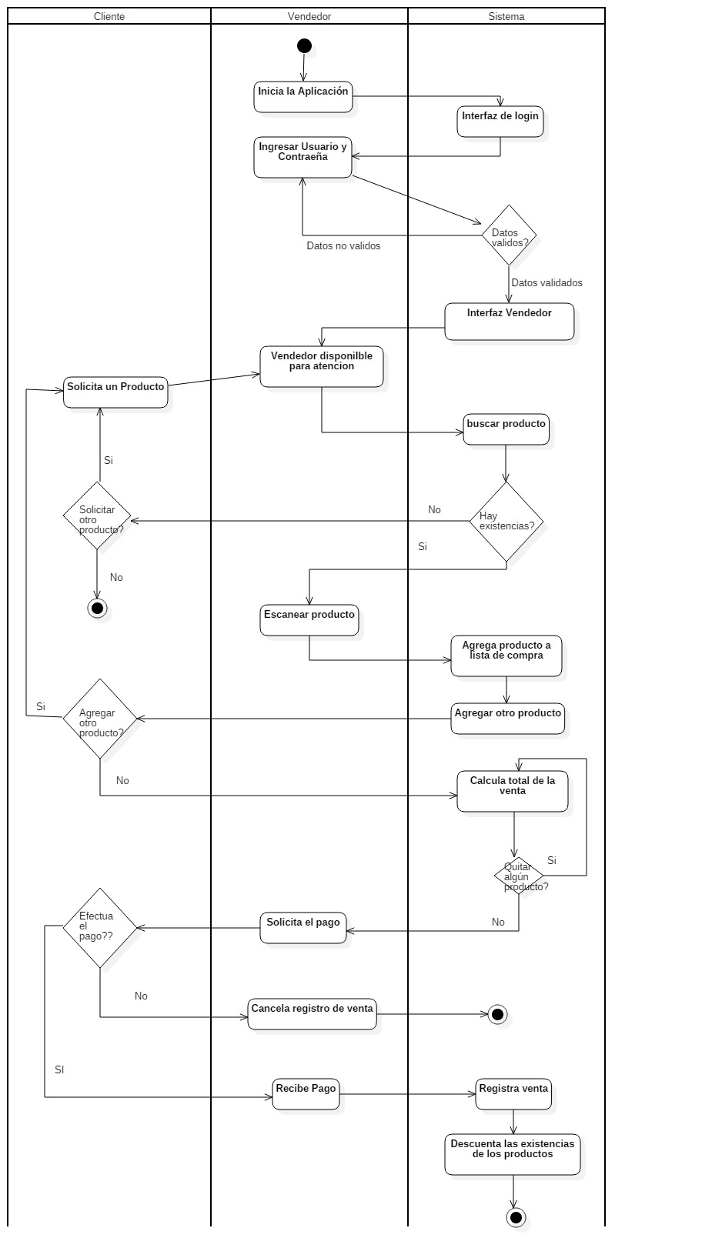
Propuesta UML Caso de Proyecto. Diagrama de Actividad Vendedor

Slide 11
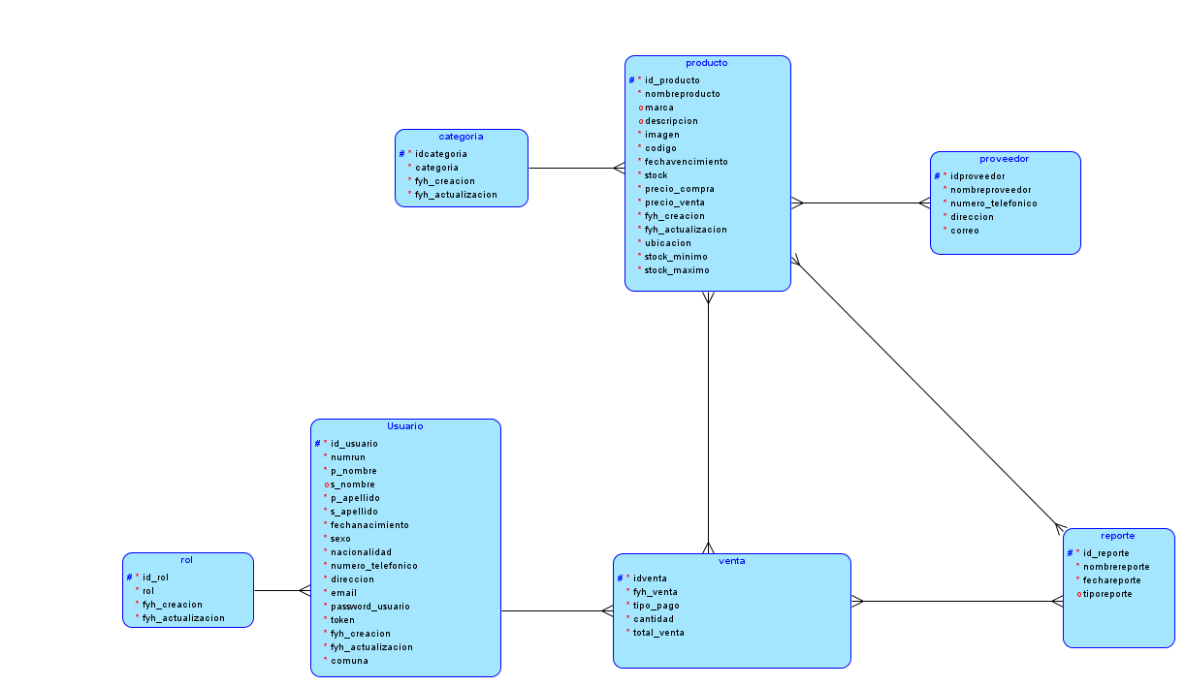
Propuesta UML Caso de Proyecto. Modelo de Datos (MER)

Slide 12
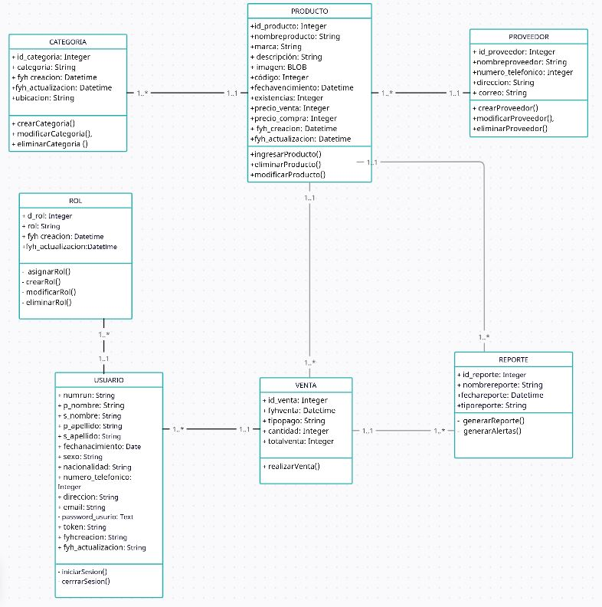
Propuesta UML Caso de Proyecto. Diagrama de Clases

Slide 13
Estándares y Criterios de Calidad Pruebas y técnicas de pruebas

Slide 14
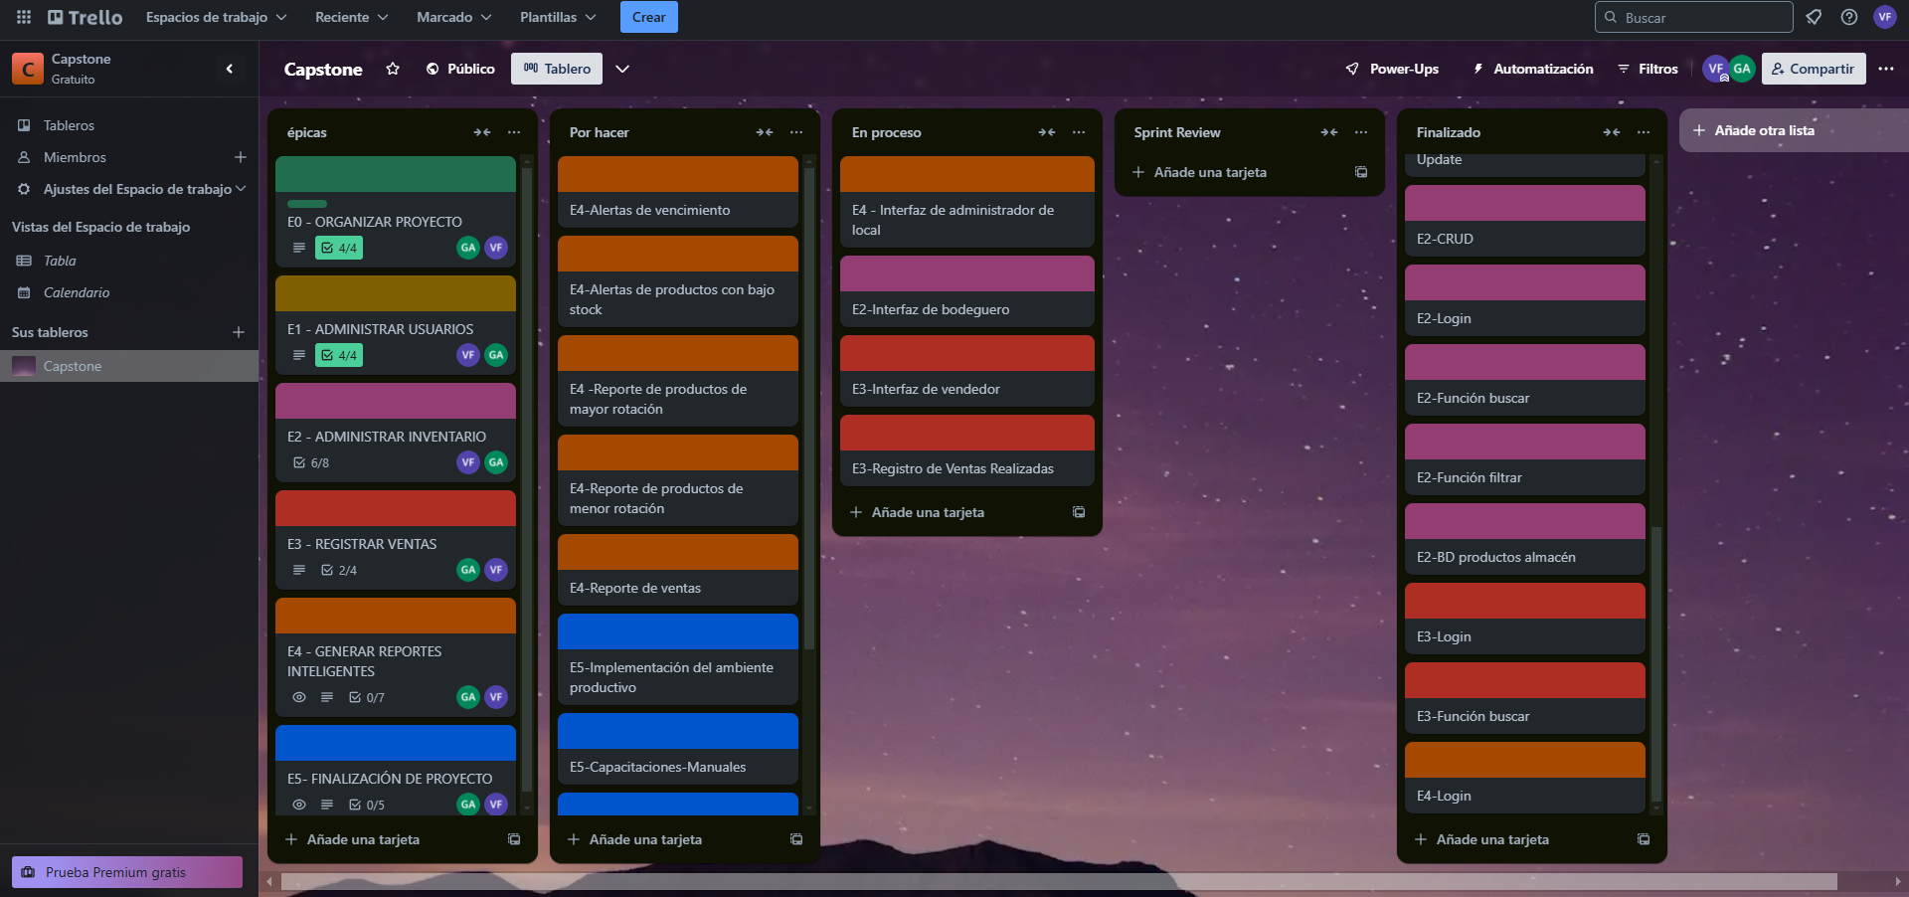
Trello

Slide 15
RoadMap

Slide 16
Demostración Funcional

